Slide 1
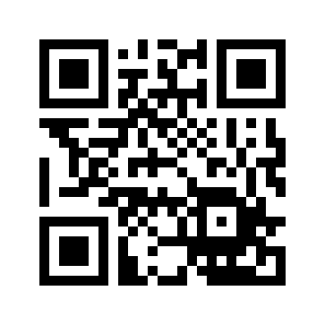
Raspberry Pi 3 ed altri strumenti
“e-ducazione ai tempi di Internet”
http://tinyurl.com/30maggio
30 Maggio 2017
Liceo “Francesco Cecioni”, Livorno

Slide 2
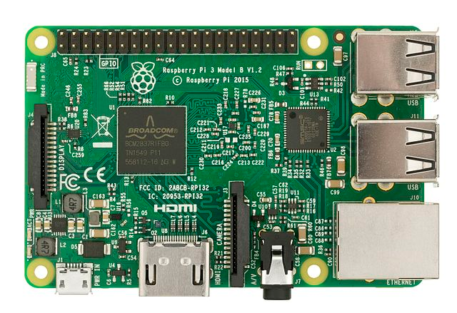
Raspberry Pi 3
Ivan Venuti, ivanvenuti@gmail.com

Slide 3
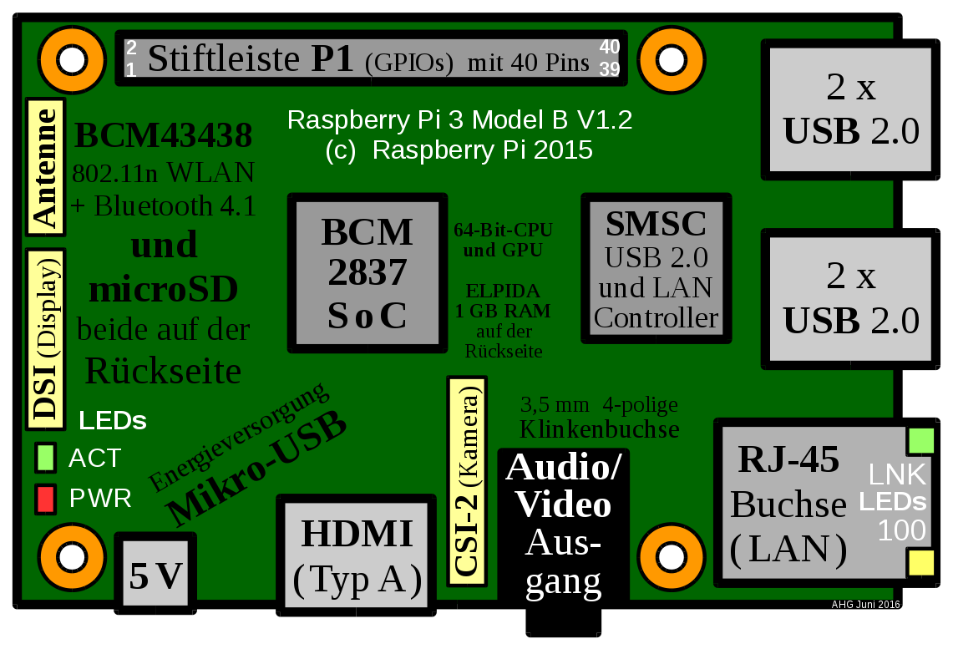
1.2GHz 64-bit quad-core ARMv8 CPU
802.11n Wireless LAN
Bluetooth 4.1
Bluetooth Low Energy
1GB RAM
4 USB ports
40 GPIO pins
Full HDMI port
Ethernet port
Combined 3.5mm audio jack and composite video
Camera interface (CSI)
Display interface (DSI)
Micro SD card slot
VideoCore IV 3D graphics core
https://commons.wikimedia.org/wiki/File:Raspberry_pi_3B.png?uselang=it

Slide 4
Software
Possibilità di scegliere tra diversi sistemi operativi:
Raspbian
Windows 10 IoT Core
Ubuntu Mate …(e molti altri)
Linguaggi di programmazione pre-installati:
Python
C/C++
Java
Mathematica http://www.wolfram.com/raspberry-pi/
Scratch (non ultima versione!)
Ruby

Slide 5
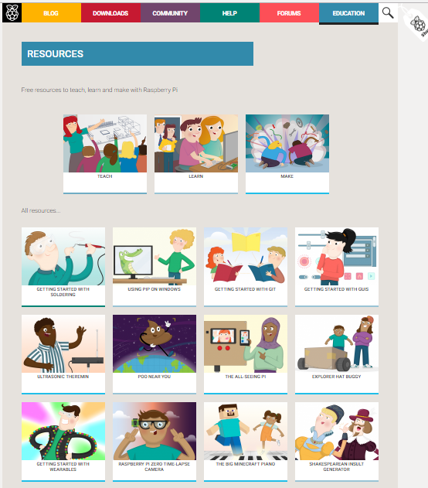
Risorse didattiche
https://www.raspberrypi.org/resources/
Il sito web “ufficiale” è ricco di risorse didattiche per docenti, studenti e… “makers”

Slide 6
Per farci cosa?
Creazione di un’aula informatica a scuola https://labuonascuola.gov.it/area/m/5773/ http://www.maffucci.it/2015/05/12/laboratorio-raspberry-pi-un-computer-in-ogni-zainetto/

Slide 7
Per farci cosa?
Tutorial, video-lezioni, link di approfondimento di Michele Maffucci: http://www.maffucci.it/area-studenti/raspberry-pi/
Libri, tra cui “Raspberry Pi for Secret Agents”, Packt Publishing

Slide 8
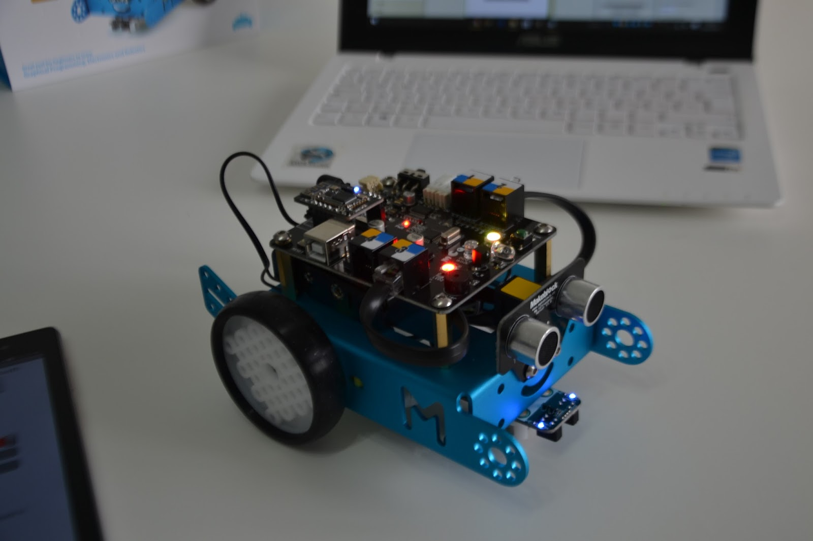
Arduino,
robotica educativa,
stampanti 3D ...
Ivan Venuti, ivanvenuti@gmail.com

Slide 9
Arduino
Risorse limitate - estendibile via shields
Nessun sistema operativo
Programmabile in C, Scratch, Python, …

Slide 10
Arduino
Robotica educativa

Slide 11
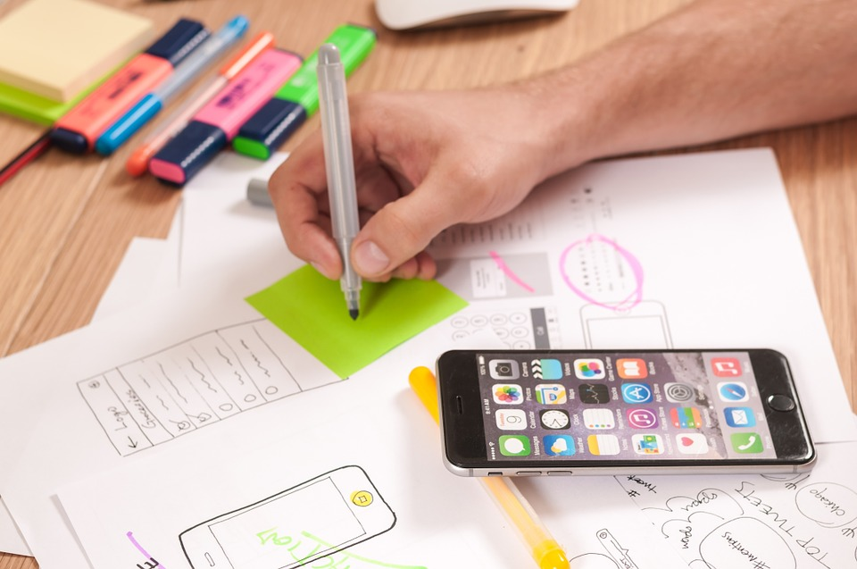
Prospettive complementari sull'utilizzo dei media digitali nella didattica: “e-ducazione ai tempi di Internet”
Marina Marino
Ivan Venuti, ivanvenuti@gmail.com

Slide 12
Il contesto “reale”
Due progetti di creazione di App:
App “Cecioni@Safer Internet Day '15”
App “Basta MGF!”, con relativo sito web

Slide 13
Gestire le traduzioni / censire enti
raccogliere i dati
tutte le scritte dentro un’App (Google Spreadsheet)
censimento degli enti (Google Forms)
permettere la traduzione (in maniera collaborativa)

Slide 14
Gestire le traduzioni / censire enti
condividerli e renderli scaricabili da dentro l’App
geo-localizzarli e mostrarli su una mappa (Google Fusion Tables)

Slide 15
Un esempio pratico...
Ho i dati di tutte le scuole partecipanti al seminario (file in formato testo)
importiamolo in un Google Spreadsheet

Slide 16
Un esempio pratico...
condividiamo e modifichiamo i dati http://tinyurl.com/livorno30
creiamo una mappa con i dati geo-localizzati https://fusiontables.google.com

Slide 17
Per concludere...
Imparare a risolvere problemi aperti, reali. Problem setting, posing & solving
Strumenti “digitali” come nuovo strumento di collaborazione, progettazione, facilitazione

